Slide 1
CHUYÊN ĐỀ 2. LÍ THUYẾT ĐỒ THỊ
BÀI TẬP CUỐI
CHUYÊN ĐỀ 2
1 tiết: T24
GV Trương Tử Trang – THPT Vĩnh Thạnh 1
Notes:
Bìa. Đáp án, lời giải hiện theo click. Nút GeoGebra mở trang online (cần Internet).
Khối 11 năm học 2026 – 2027 không có HS khuyết tật; vẫn ghi đủ chữ trên slide để HS tự đọc lại.

Slide 2
MỤC TIÊU BÀI HỌC
TỔNG KẾT
Yêu cầu cần đạt (SGK Chuyên đề tr.50 – 51)
Hệ thống hoá kiến thức Chuyên đề 2: đồ thị, bậc, Định lí bắt tay; đường đi, chu trình, liên thông; Euler, Hamilton; đường đi tối ưu.
Vận dụng Định lí bắt tay, Euler, Ore, Dirac để chứng minh tồn tại hoặc không tồn tại đồ thị, đường đi, chu trình.
Mô hình hoá bằng đồ thị và giải bài toán thực tiễn: đưa thư, thu gom rác ngắn nhất.
Năng lực toán học: tư duy và lập luận (Định lí bắt tay, Euler; điều kiện đủ Ore, Dirac); mô hình hoá (mạng đường có trọng số); giải quyết vấn đề (bài toán người đưa thư); giao tiếp.
Phẩm chất: chăm chỉ ôn tập; ý thức giữ gìn vệ sinh môi trường; trung thực khi dùng AI.
Bài tập cuối Chuyên đề 2 – Toán 11 2
Notes:
1'. Yêu cầu cần đạt lấy từ khung 'Kiến thức, kĩ năng' SGK Chuyên đề tr.50 – 51.

Slide 3
LỘ TRÌNH 1 TIẾT
TỔNG KẾT
T24
Hệ thống kiến thức; Bài 2.19 – 2.23 (khái niệm, bậc); Bài 2.24 – 2.28 (Euler, Hamilton, người đưa thư); Trạm AI; Vận dụng thu gom rác
🎮 Thử thách 8 câu
Bài tập cuối Chuyên đề 2 – Toán 11 3
Notes:
Chiếu để HS nắm lộ trình bài học.

Slide 4
TIẾT 1 (T24)
Bài tập cuối Chuyên đề 2
Mục tiêu tiết học:
• Hệ thống kiến thức Chuyên đề 2.
• Luyện tập Bài 2.19 – 2.28; vận dụng thực tiễn.
GV Trương Tử Trang – THPT Vĩnh Thạnh 4
Notes:
Tiết 24 (45'): Mở đầu, hệ thống 7' – Bài 2.19 – 2.23: 10' – Bài 2.24 – 2.28: 12' – Trạm AI 3' – Thử thách 8 câu 9' – Vận dụng, củng cố 4'.

Slide 5
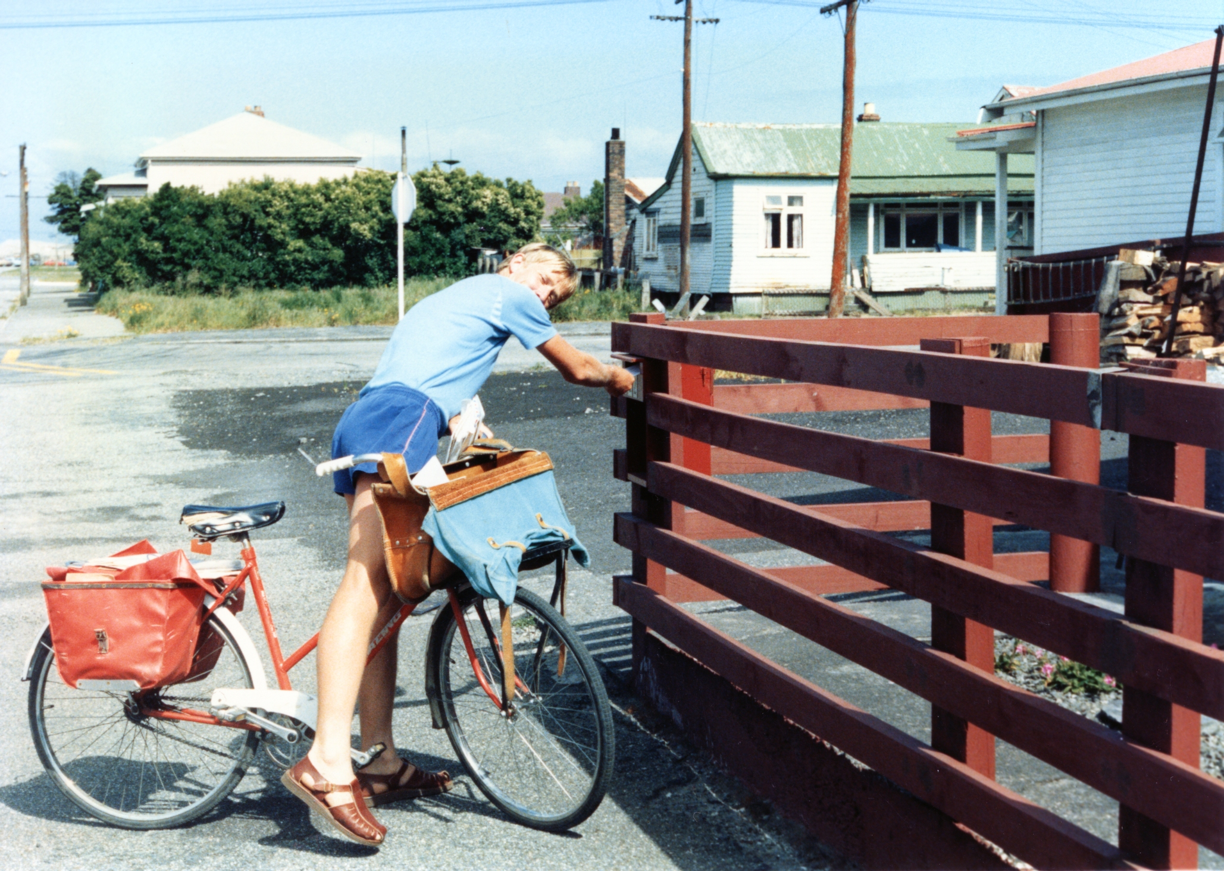

KHỞI ĐỘNG – BÀI TOÁN NGƯỜI ĐƯA THƯ
KHỞI ĐỘNG
Người đưa thư phải đi qua mỗi con đường trong khu phố ít nhất một lần rồi quay về bưu điện. Khi nào người ấy không phải đi lại con đường nào? Nếu phải đi lại thì đi lại những đường nào để tổng quãng đường ngắn nhất?
(Ôn tập Chuyên đề 2)
▶ VIDEO MỞ ĐẦU
Bài tập cuối Chuyên đề 2 – Toán 11 5
Notes:
Chiếu video mở đầu (ảnh thật, lồng tiếng, phụ đề – không nói đáp án), HS quét QR xem lại. 3'. Chiếu video; HS trả lời nhanh: khi mọi đỉnh có bậc chẵn – có chu trình Euler. Phần "đi lại đường nào" giải ở Bài 2.27, 2.28.

Slide 6
HỆ THỐNG KIẾN THỨC (1) – ĐỒ THỊ, BẬC
TỔNG KẾT
Đồ thị: đỉnh, cạnh, khuyên; đơn đồ thị, đa đồ thị; đồ thị đầy đủ $K_{n}$ có $\frac{n(n−1)}{2}$ cạnh.
Định lí bắt tay: tổng các bậc của các đỉnh bằng hai lần số cạnh. Hệ quả: số đỉnh bậc lẻ là một số chẵn.
Đường đi, chu trình (sơ cấp – không lặp đỉnh; đơn giản – không lặp cạnh); đồ thị liên thông; cầu; thành phần liên thông.
Bài tập cuối Chuyên đề 2 – Toán 11 6
Notes:
2'. Phiếu số 1, cặp đôi điền; click 1, 2 hiện đáp án.

Slide 7
HỆ THỐNG KIẾN THỨC (2) – EULER, HAMILTON
TỔNG KẾT
Euler: chu trình Euler ⇔ liên thông, mọi đỉnh bậc chẵn; đường đi Euler từ $A$ đến $B$ ⇔ liên thông, chỉ $A$, $B$ bậc lẻ.
Hamilton (điều kiện đủ): Ore – mỗi cặp đỉnh không kề có tổng bậc $≥n$; Dirac – mỗi đỉnh bậc $≥\frac{n}{2}$.
Người đưa thư: không có đỉnh bậc lẻ – chu trình Euler; có hai đỉnh bậc lẻ – đường đi Euler nối chúng cộng đường đi ngắn nhất quay về.
Bài tập cuối Chuyên đề 2 – Toán 11 7
Notes:
2'. Click 1–3. Nhấn mạnh: Euler – điều kiện cần và đủ; Ore, Dirac – chỉ là điều kiện đủ.

Slide 8
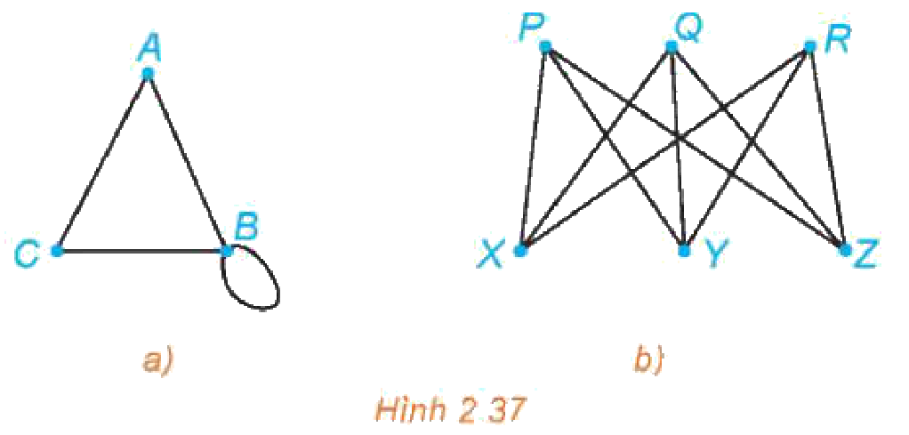
BÀI 2.19, 2.20 (SGK TR.50)
LUYỆN TẬP
2.19. Viết tập hợp các đỉnh và các cạnh của mỗi đồ thị (H.2.37).
a) $V=\{A;B;C\}$, $E=\{AB;AC;BC;BB\}$. b) $V=\{P;Q;R;X;Y;Z\}$, $E=\{PX;PY;PZ;QX;QY;QZ;RX;RY;RZ\}$.
2.20. $V=\{1;…;8\}$, $E=\{12;13;23;34;35;67;68;78\}$: đơn đồ thị? đầy đủ?
Hình 2.37
Đơn đồ thị nhưng không đầy đủ (chẳng hạn không có cạnh nối 1 và 8).
Bài tập cuối Chuyên đề 2 – Toán 11 8
Notes:
4'. Nhóm 1 (click 1, 2). 2.19a: khuyên BB vẫn là một cạnh.

Slide 9
BÀI 2.21 – 2.23 (SGK TR.50)
LUYỆN TẬP
2.21. Chứng minh không có đơn đồ thị 12 đỉnh, 28 cạnh mà các đỉnh đều có bậc 3 hoặc 6.
$3x+6(12−x)=56$ ⇔ $3x=16$ – không có nghiệm tự nhiên.
2.22. Chứng minh đơn đồ thị có ít nhất hai đỉnh thì có ít nhất hai đỉnh cùng bậc.
$n$ đỉnh, bậc từ 0 đến $n−1$ nhưng 0 và $n−1$ không đồng thời xảy ra: chỉ $n−1$ giá trị cho $n$ đỉnh ⇒ có hai đỉnh cùng bậc.
2.23. Số đỉnh nhỏ nhất để đồ thị đầy đủ có ít nhất 1 000 cạnh?
$\frac{n(n−1)}{2}≥1 000$ ⇔ $n≥45,2$ ⇒ 46 đỉnh ($K_{45}$ chỉ có 990 cạnh).
Bài tập cuối Chuyên đề 2 – Toán 11 9
Notes:
6'. Nhóm 2 – 6 (click 1–3). 2.22 gợi ý: bậc 0 và bậc n − 1 không cùng xuất hiện.

Slide 10
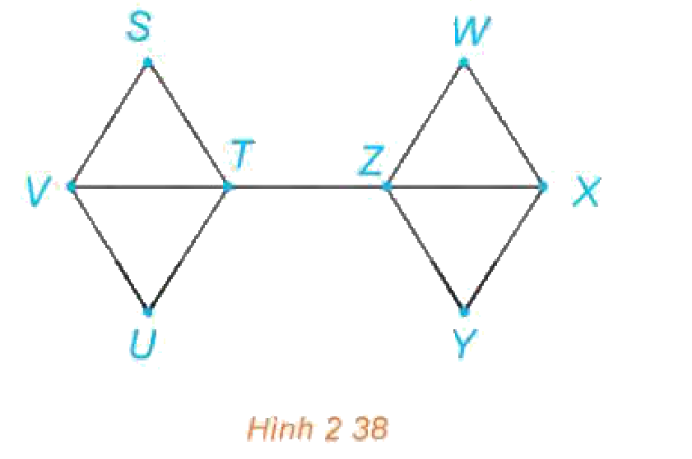
BÀI 2.24 (SGK TR.50)
LUYỆN TẬP
Chỉ ra ít nhất 5 đường đi từ $S$ đến $Y$ trong đồ thị Hình 2.38.
Chẳng hạn $STZY$, $STZWXY$, $STZXY$, $SVTZY$, $SVUTZY$.
Hình 2.38
Bài tập cuối Chuyên đề 2 – Toán 11 10
Notes:
2'. Nhóm lẻ (click 1). HS khác kiểm tra từng đường đi trên hình.

Slide 11
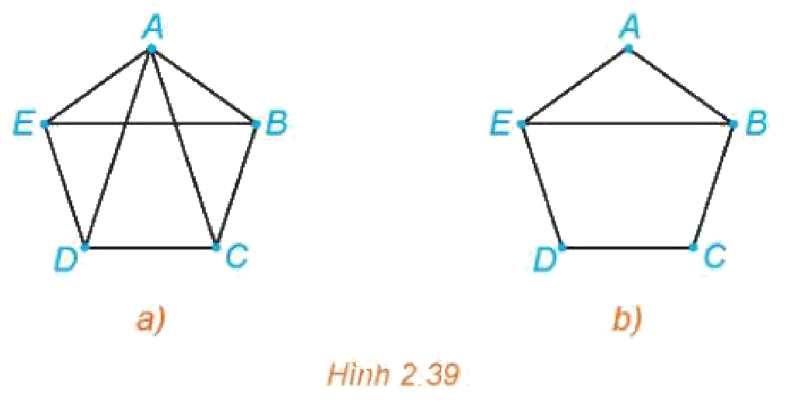
BÀI 2.25 – ĐỊNH LÍ ORE (SGK TR.50)
LUYỆN TẬP
Kiểm tra các điều kiện của định lí Ore với các đồ thị trên Hình 2.39.
a) $A$ bậc 4, các đỉnh còn lại bậc 3: mỗi cặp không kề có tổng bậc $6≥5$ – thoả.
b) $B$, $E$ bậc 3, còn lại bậc 2: $A$, $C$ không kề, tổng bậc $4<5$ – không thoả (nhưng vẫn có chu trình Hamilton $ABCDEA$).
Hình 2.39
Bài tập cuối Chuyên đề 2 – Toán 11 11
Notes:
3'. Nhóm chẵn (click 1, 2). Câu b liên hệ Trạm AI số 2.

Slide 12
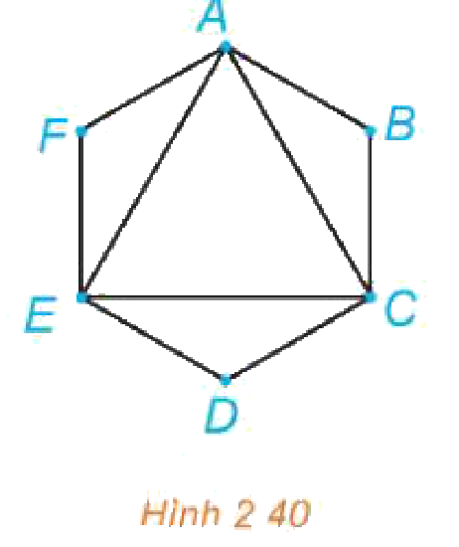
BÀI 2.26 (SGK TR.51)
LUYỆN TẬP
Tìm một chu trình Euler trong đồ thị trên Hình 2.40.
$A$, $C$, $E$ bậc 4; $B$, $D$, $F$ bậc 2 – mọi đỉnh bậc chẵn.
Một chu trình Euler: $AFEDCEACBA$.
Hình 2.40
Bài tập cuối Chuyên đề 2 – Toán 11 12
Notes:
2'. Đếm bậc trước (click 1, 2).

Slide 13
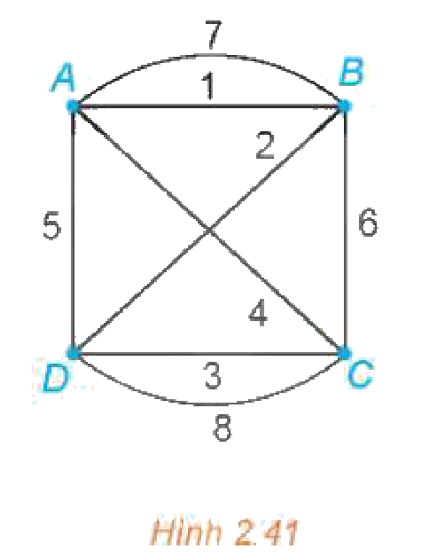
BÀI 2.27 – NGƯỜI ĐƯA THƯ (SGK TR.51)
LUYỆN TẬP
Giải bài toán người đưa thư đối với đồ thị có trọng số trên Hình 2.41.
Mọi đỉnh bậc 4 (chẵn) ⇒ có chu trình Euler.
Lời giải: $ABCDCABDA$ (đi qua mỗi cạnh đúng một lần), tổng độ dài $36$.
Hình 2.41
Bài tập cuối Chuyên đề 2 – Toán 11 13
Notes:
2'. Click 1, 2. Không có đỉnh bậc lẻ: chu trình Euler chính là lời giải.

Slide 14
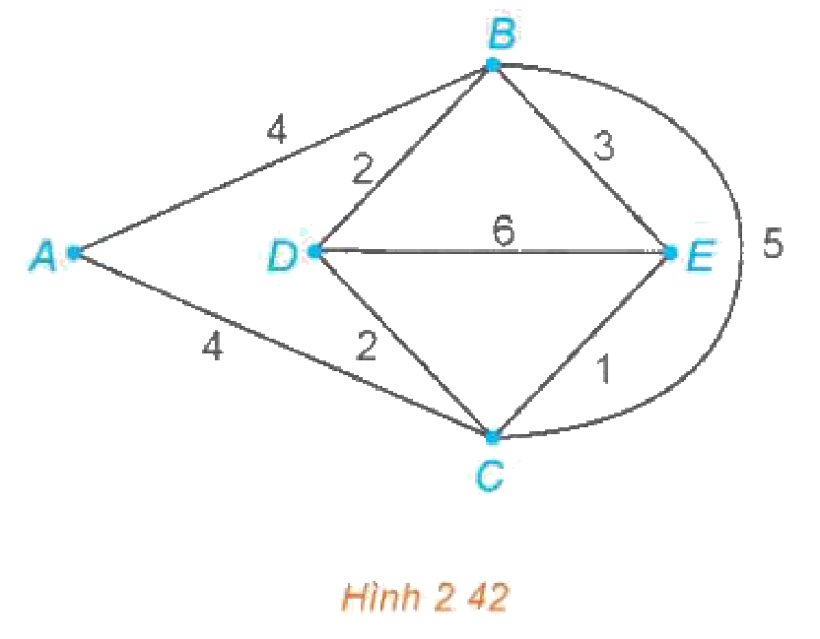
BÀI 2.28 – NGƯỜI ĐƯA THƯ (SGK TR.51)
LUYỆN TẬP
Giải bài toán người đưa thư đối với đồ thị có trọng số trên Hình 2.42.
Chỉ $D$, $E$ bậc lẻ ⇒ đường đi Euler từ $D$ đến $E$: $DBACDEBCE$.
Đường đi ngắn nhất từ $E$ về $D$: $ECD$ (độ dài $1+2=3$).
Lời giải: $DBACDEBCECD$, tổng độ dài $27+3=30$.
Hình 2.42
Bài tập cuối Chuyên đề 2 – Toán 11 14
Notes:
3'. Click 1–3. Đường ngắn nhất E → D đi qua C (1 + 2 = 3), không đi thẳng ED (6).

Slide 15
TRẠM KIỂM CHỨNG AI (PHIẾU SỐ 2)
LUYỆN TẬP
AI số 1 (Bài 2.23): "$\frac{n(n−1)}{2}≥1 000$, xấp xỉ $n^{2}≥2 000$, $n≥44,7$. Vậy cần ít nhất 45 đỉnh."
Bỏ $−1$ làm sai kết quả: $K_{45}$ chỉ có 990 cạnh $<1 000$. Đúng: 46 đỉnh.
AI số 2 (Bài 2.25b): "$A$, $C$ không kề, tổng bậc $4<5$ nên không thoả Ore. Vậy đồ thị không có chu trình Hamilton."
Ore chỉ là điều kiện đủ; không thoả thì chưa kết luận được. Thực tế $ABCDEA$ là chu trình Hamilton.
Bài tập cuối Chuyên đề 2 – Toán 11 15
Notes:
3'. Nhóm lẻ: AI số 1; nhóm chẵn: AI số 2 – thử lại, chỉ lỗi, sửa (click 1, 2). Ghi Nhật ký sử dụng AI.

Slide 16
ĐÚNG HAY SAI?
TRÒ CHƠI
📋 HS giơ thẻ Đ/S.
1. Tổng các bậc của một đồ thị luôn là số chẵn.
ĐÚNG
2. Không thoả Định lí Dirac thì không có chu trình Hamilton.
SAI (chỉ là điều kiện đủ)
3. Đồ thị liên thông có đúng 2 đỉnh bậc lẻ thì có đường đi Euler.
ĐÚNG
4. Bài toán người đưa thư luôn có lời giải là một chu trình Euler.
SAI (khi có đỉnh bậc lẻ phải đi lặp)
Bài tập cuối Chuyên đề 2 – Toán 11 16
Notes:
2'. Click 1–4. Đáp án: Đ – S – Đ – S.

Slide 17
TRÒ CHƠI: RUNG CHUÔNG VÀNG
TRÒ CHƠI
🔔 Luật chơi
Mỗi bạn một bảng con – viết đáp án khi hết giờ.
Câu nhiều lựa chọn: ghi A, B, C hoặc D (30 giây).
Câu Đúng/Sai: ghi Đ hoặc S cho từng ý (60 giây).
Câu trả lời ngắn, thực tế: ghi một số (60 giây).
Sai: rời sàn thi. Bạn trụ lại cuối cùng rung chuông vàng!
Bài tập cuối Chuyên đề 2 – Toán 11 17
Notes:
Mỗi HS một bảng con. Mỗi câu 30 giây (Đ/S, trả lời ngắn, thực tế: 60 giây). Sai rời sàn thi; có thể 'cứu trợ' 1 lần. Cấu trúc 8 câu theo đề thi từ 2025: nhiều lựa chọn, Đúng/Sai, trả lời ngắn, thực tế. Đáp án đã kiểm tra bằng Python.

Slide 18
RUNG CHUÔNG VÀNG – CÂU 1 – BIẾT
TRÒ CHƠI
Theo Định lí bắt tay, tổng các bậc của các đỉnh trong một đồ thị bằng
A. số cạnh
A. số cạnh ✘
B. hai lần số cạnh
B. hai lần số cạnh ✔
C. số đỉnh
C. số đỉnh ✘
D. hai lần số đỉnh
D. hai lần số đỉnh ✘
Đáp án B. Mỗi cạnh có hai đầu mút nên được đếm hai lần.
Bài tập cuối Chuyên đề 2 – Toán 11 18
Notes:
30 giây. HS giơ thẻ A/B/C/D. Click 1: đáp án B (xanh), phương án sai (đỏ). Mỗi cạnh có hai đầu mút nên được đếm hai lần. Nhiễu A: quên mỗi cạnh tính hai lần.

Slide 19
RUNG CHUÔNG VÀNG – CÂU 2 – HIỂU
TRÒ CHƠI
Một đồ thị có 7 cạnh, các đỉnh có bậc $2,2,3,3,x$. Giá trị của $x$ là
A. $7$
A. $7$ ✘
B. $3$
B. $3$ ✘
C. $4$
C. $4$ ✔
D. $2$
D. $2$ ✘
Đáp án C. $2+2+3+3+x=14$ ⇒ $x=4$.
Bài tập cuối Chuyên đề 2 – Toán 11 19
Notes:
30 giây. HS giơ thẻ A/B/C/D. Click 1: đáp án C (xanh), phương án sai (đỏ). 2+2+3+3+x = 14 ⇒ x = 4. Nhiễu A: lấy $x$ bằng số cạnh; B: không dùng Định lí bắt tay.

Slide 20
RUNG CHUÔNG VÀNG – CÂU 3 – HIỂU
TRÒ CHƠI
Đồ thị liên thông có đường đi Euler nhưng không có chu trình Euler khi số đỉnh bậc lẻ bằng
A. $0$
A. $0$ ✘
B. $1$
B. $1$ ✘
C. $4$
C. $4$ ✘
D. $2$
D. $2$ ✔
Đáp án D. Định lí 2: đúng hai đỉnh bậc lẻ.
Bài tập cuối Chuyên đề 2 – Toán 11 20
Notes:
30 giây. HS giơ thẻ A/B/C/D. Click 1: đáp án D (xanh), phương án sai (đỏ). Định lí 2: đúng hai đỉnh bậc lẻ. Nhiễu A: khi đó có chu trình Euler; B: số đỉnh bậc lẻ luôn chẵn.

Slide 21
RUNG CHUÔNG VÀNG – CÂU 4 – VẬN DỤNG
TRÒ CHƠI
Đồ thị là một chu trình 5 cạnh có trọng số 1, 2, 3, 4, 5. Lời giải bài toán người đưa thư có độ dài
A. $15$
A. $15$ ✔
B. $20$
B. $20$ ✘
C. $18$
C. $18$ ✘
D. $30$
D. $30$ ✘
Đáp án A. Mọi đỉnh bậc 2 (chẵn): đi một vòng, độ dài $1+2+3+4+5=15$.
Bài tập cuối Chuyên đề 2 – Toán 11 21
Notes:
30 giây. HS giơ thẻ A/B/C/D. Click 1: đáp án A (xanh), phương án sai (đỏ). Mọi đỉnh bậc 2 (chẵn): đi một vòng, độ dài 1+2+3+4+5 = 15. Nhiễu D: đi hai lần mỗi cạnh.

Slide 22
RUNG CHUÔNG VÀNG – CÂU 5 – ĐÚNG/SAI
TRÒ CHƠI
Xét đồ thị có trọng số ở Hình 2.42 (Bài 2.28).
a) $D$ và $E$ là hai đỉnh bậc lẻ.
ĐÚNG
b) Đồ thị có chu trình Euler.
SAI (có hai đỉnh bậc lẻ)
c) Đường đi ngắn nhất từ $E$ đến $D$ có độ dài 6.
SAI (ECD dài 3)
d) Lời giải bài toán người đưa thư có độ dài 30.
ĐÚNG
Bài tập cuối Chuyên đề 2 – Toán 11 22
Notes:
60 giây. Click 1–4. Chiếu lại Hình 2.42 (slide Bài 2.28) nếu HS cần. Đáp án: Đ – S – S – Đ.

Slide 23
RUNG CHUÔNG VÀNG – CÂU 6 – HIỂU
TRÒ CHƠI
Đồ thị đầy đủ $K_{n}$ có 28 cạnh. Tìm $n$.
Đáp số: 8. $\frac{n(n−1)}{2}=28$ ⇔ $n=8$. Sai thường gặp: $n=7$ ($K_{7}$ có 21 cạnh).
Bài tập cuối Chuyên đề 2 – Toán 11 23
Notes:
60 giây. Click 1. Đáp số: 8. n(n-1)/2 = 28 ⇔ n = 8. Sai thường gặp: n = 7 (K_7 có 21 cạnh).

Slide 24
RUNG CHUÔNG VÀNG – CÂU 7 – VẬN DỤNG
TRÒ CHƠI
Đơn đồ thị 9 đỉnh, mỗi đỉnh có bậc ít nhất $k$. Giá trị nhỏ nhất của $k$ để Định lí Dirac bảo đảm có chu trình Hamilton là bao nhiêu?
Đáp số: 5. $k≥\frac{9}{2}=4,5$, $k$ nguyên ⇒ $k=5$. Sai thường gặp: $4$ (làm tròn xuống).
Bài tập cuối Chuyên đề 2 – Toán 11 24
Notes:
90 giây. Click 1. Đáp số: 5. k≥9/2 = 4,5, k nguyên ⇒ k = 5. Sai thường gặp: 4 (làm tròn xuống).

Slide 25
RUNG CHUÔNG VÀNG – CÂU 8 – VẬN DỤNG
TRÒ CHƠI
Người đưa thư ở Pleiku phụ trách 4 tuyến đường tạo thành hình vuông $ABCD$, mỗi tuyến 2 km, và tuyến chéo $AC$ dài 3 km; bưu điện ở $A$. Hành trình ngắn nhất đi qua mỗi tuyến ít nhất một lần rồi về $A$ dài bao nhiêu km?
Đáp số: 14. $A$, $C$ bậc 3; đường ngắn nhất giữa $A$, $C$ là $AC=3$ km: $8+3+3=14$ (km). Sai thường gặp: $11$ (tổng các tuyến, quên đi lặp).
Bài tập cuối Chuyên đề 2 – Toán 11 25
Notes:
90 giây. Click 1. Số liệu giả định. Đáp số: 14. A, C bậc 3; đường ngắn nhất giữa A, C là AC = 3 km: 8+3+3 = 14 (km). Sai thường gặp: 11 (tổng các tuyến, quên đi lặp).

Slide 26
VẬN DỤNG – LỘ TRÌNH XE THU GOM RÁC
VẬN DỤNG
Xe thu gom rác ở trung tâm xã Vĩnh Thạnh xuất phát từ trường $T$, qua các tuyến: $TC=1,2$; $CU=0,8$; $UY=1,0$; $YT=1,5$; $TU=2,0$ (km), rồi về $T$. Tìm lộ trình ngắn nhất (số liệu giả định).
$T$, $U$ bậc 3; đường đi Euler $TCUYTU$ ($6,5$ km) rồi về $T$ theo đường ngắn nhất ($2,0$ km): $8,5$ km.
Nhiệm vụ nhóm: vẽ đồ thị các tuyến đường quanh nơi em ở, tìm lộ trình thu gom rác ngắn nhất; nộp Padlet kèm Nhật ký sử dụng AI.
Bài tập cuối Chuyên đề 2 – Toán 11 26
Notes:
3'. Đồ thị: T, U bậc 3. Đường đi Euler T → U (6,5 km) + đường ngắn nhất U → T (2,0 km) = 8,5 km. Giao nhiệm vụ nhóm, hạn 1 tuần.

Slide 27

CỦNG CỐ TRỰC TUYẾN – NHIỆM VỤ VỀ NHÀ
TỔNG KẾT
Bài củng cố trực tuyến – quét mã QR hoặc mở đường link:
https://trangtu66.github.io/Taode_thi_online/cc_btcccd2_t11.html
Nhiệm vụ về nhà:
Hoàn thành Bài 2.19 – 2.28; nhiệm vụ lộ trình thu gom rác.
Ôn tập toàn Chuyên đề 2 (Bài 8 – Bài 10).
▶ MỞ BÀI CỦNG CỐ
Bài tập cuối Chuyên đề 2 – Toán 11 27
Notes:
3'. HS quét QR làm bài củng cố online ở nhà. Đáp án chỉ mở khi GV cho phép.

Slide 28
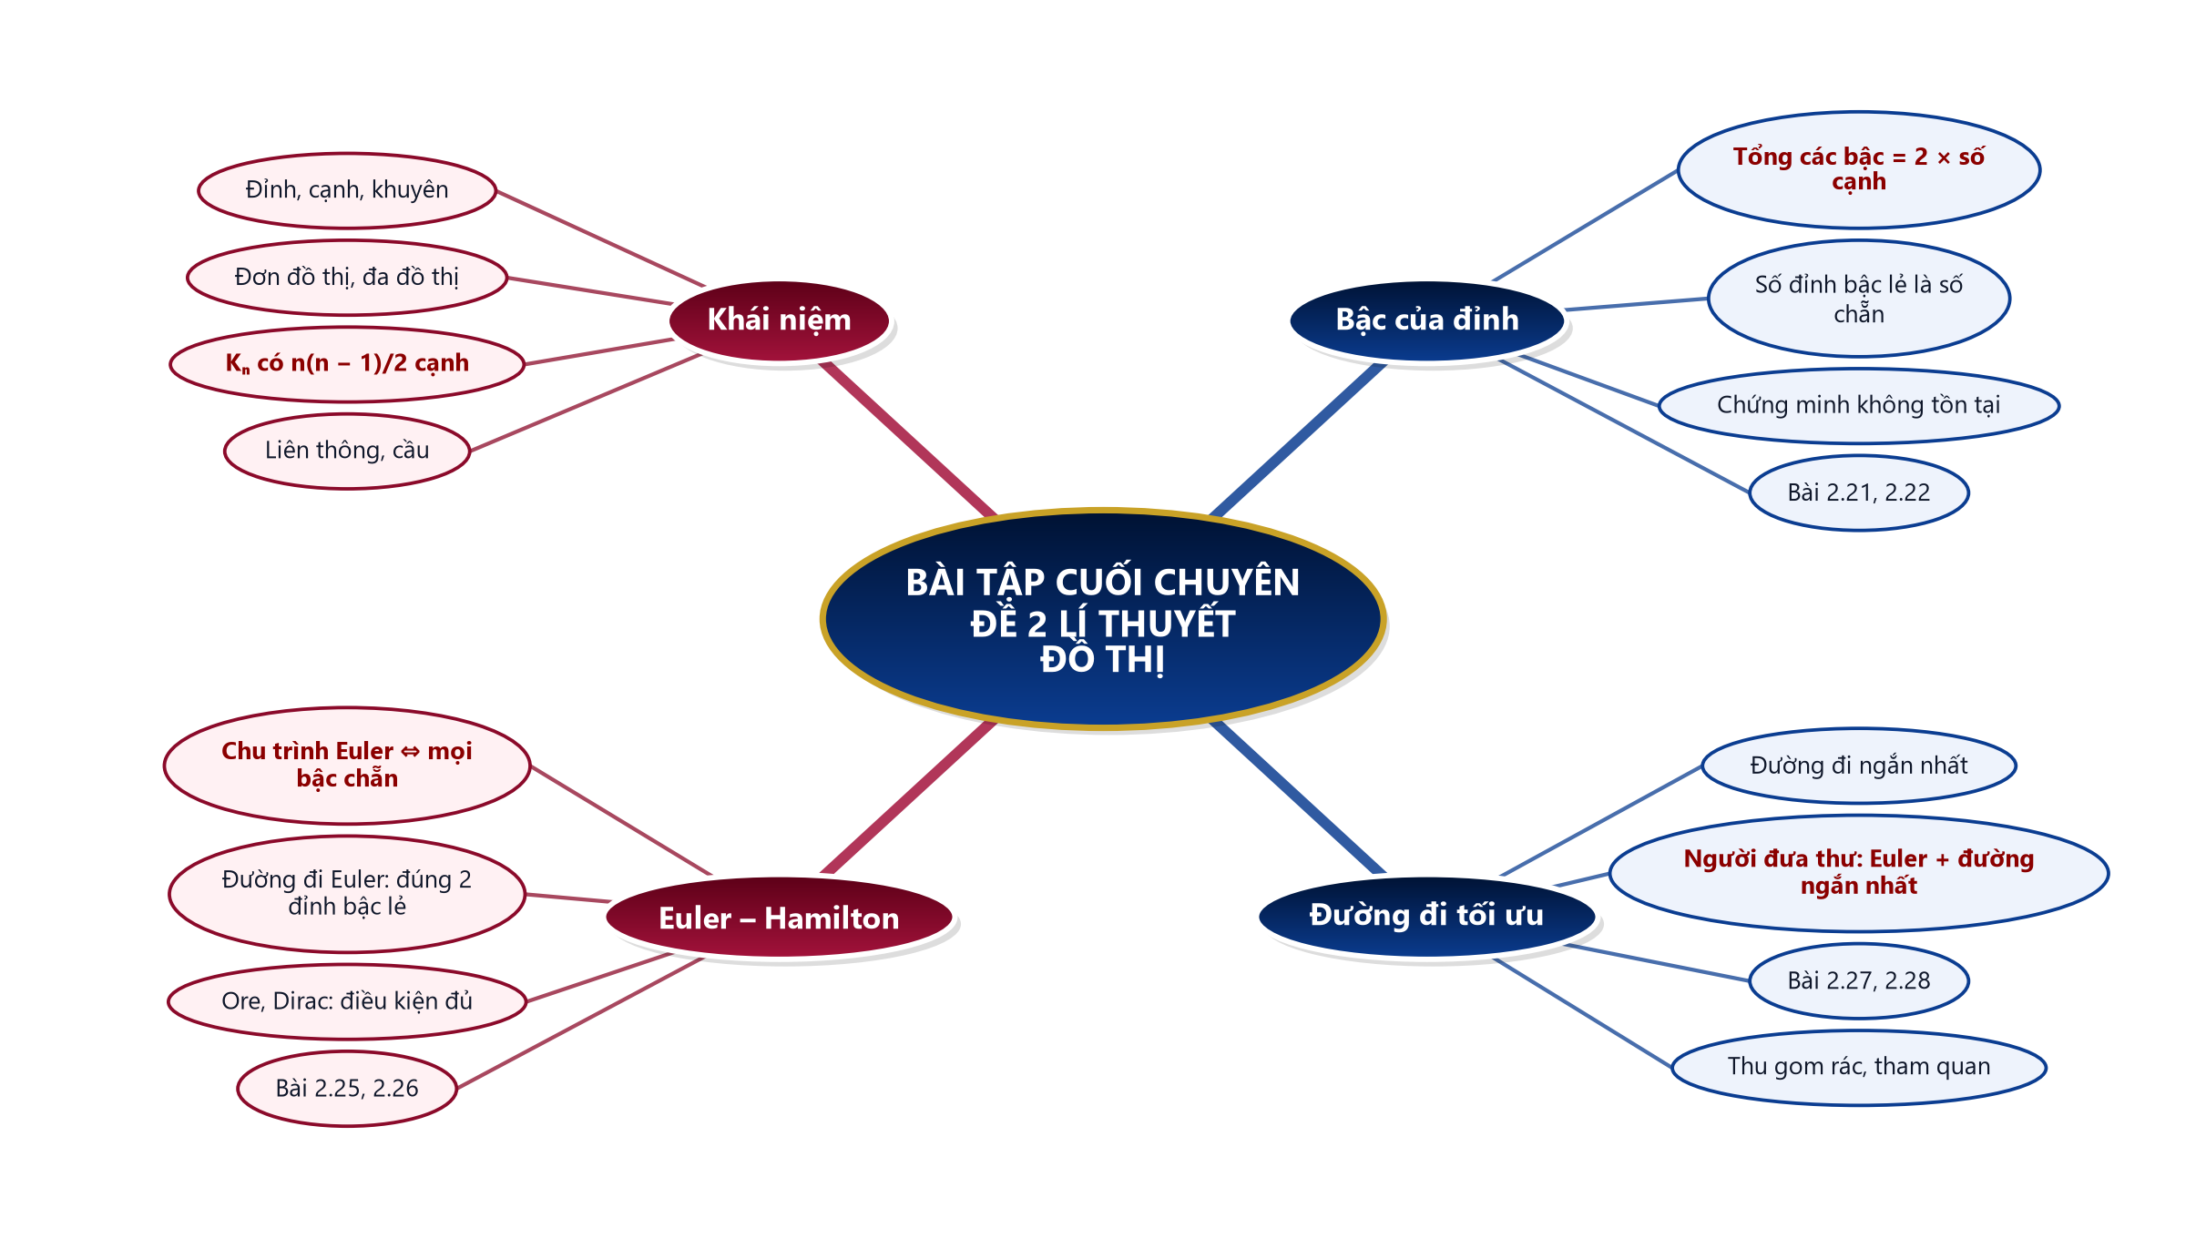
SƠ ĐỒ TƯ DUY – CHUYÊN ĐỀ 2. LÍ THUYẾT ĐỒ THỊ
TỔNG KẾT
Bài tập cuối Chuyên đề 2 – Toán 11 28
Notes:
1'. HS nêu nội dung 4 nhánh; GV hiện sơ đồ đầy đủ để đối chiếu.

Slide 29
PHỤ LỤC 1 – SAI LẦM THƯỜNG GẶP
DÀNH CHO GV
Tính số cạnh bằng tổng bậc (quên chia 2).
Dùng Ore, Dirac như điều kiện cần (không thoả ⇒ kết luận "không có").
Bài toán người đưa thư: quên đường đi ngắn nhất quay về, hoặc đi thẳng cạnh nối hai đỉnh bậc lẻ dù có đường ngắn hơn.
Giải bất phương trình số cạnh bằng ước lượng thô, làm tròn sai.
Bài tập cuối Chuyên đề 2 – Toán 11 29
Notes:
Slide ẩn – chỉ GV xem khi chuẩn bị.

Slide 30
PHỤ LỤC 2 – PHÂN HOÁ, DỰ PHÒNG
DÀNH CHO GV
HS cần hỗ trợ: Bài 2.19, 2.20, 2.24, 2.26; Câu 1 – 3, 6.
HS khá, giỏi: Bài 2.22, 2.25, 2.28, vận dụng; Câu 4, 5, 7, 8.
Khối 11 năm học 2026 – 2027 không có HS khuyết tật; vẫn ghi đủ chữ trên slide để HS tự đọc lại.
Mất điện/mạng: hình vẽ đồ thị in sẵn, bút màu tô cạnh đã đi; đọc đề Thử thách, HS ghi bảng con.
Bài tập cuối Chuyên đề 2 – Toán 11 30
Notes:
Slide ẩn – chỉ GV xem khi chuẩn bị.

